Slide 1
Влияние последних лет жизни Марины Цветаевой на развитие ее творчества.
Парфеновой Л.

Slide 2
Цели работы:
Проанализировать последний период (1940 - 1941) творчества Марины Цветаевой
Произвести сравнительный анализ раннего и позднего творчества
Изучить взаимоотношения Цветаевой и близких ей людей, выяснить, в какой мере они повлияли на ее творчество
Восстановить биографические подробности жизни М. И. Цветаевой

Slide 3
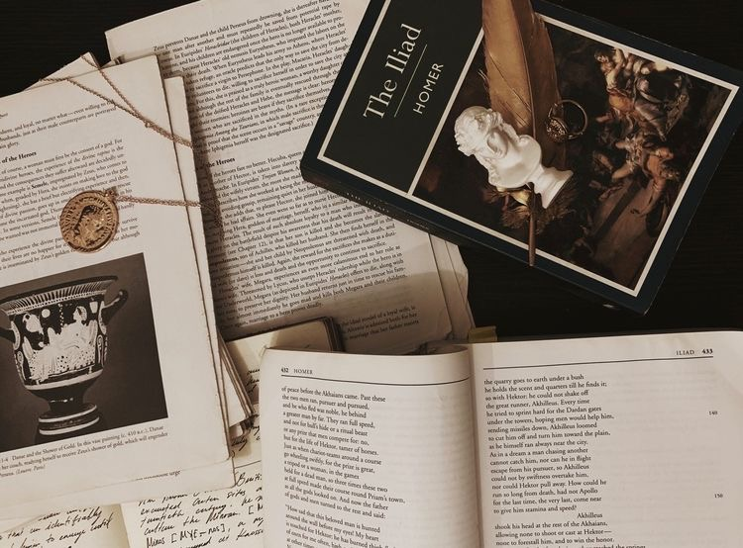
Задачи работы:
Проанализировать стихотворения Марины Цветаевой, сравнить ранние и поздние произведения на одну тему.
Разобрать отношения Цветаевой с родителями, рассмотреть феномен «творческой семьи»
Описать факт отношений Цветаевой с Сергеем Эфроном.
Осветить тему Цветаевой и её детей.
Показать тему Цветаевой и её партнеров.

Slide 4
Актуальность работы:
Изучение творчества такой поэтессы, как Марина Цветаева, никогда не останется без внимания. К тому же, большинство исследователей делают упор на раннее творчество, поэтому данная работа анализирует то, чего нет во многих источниках.

Slide 5
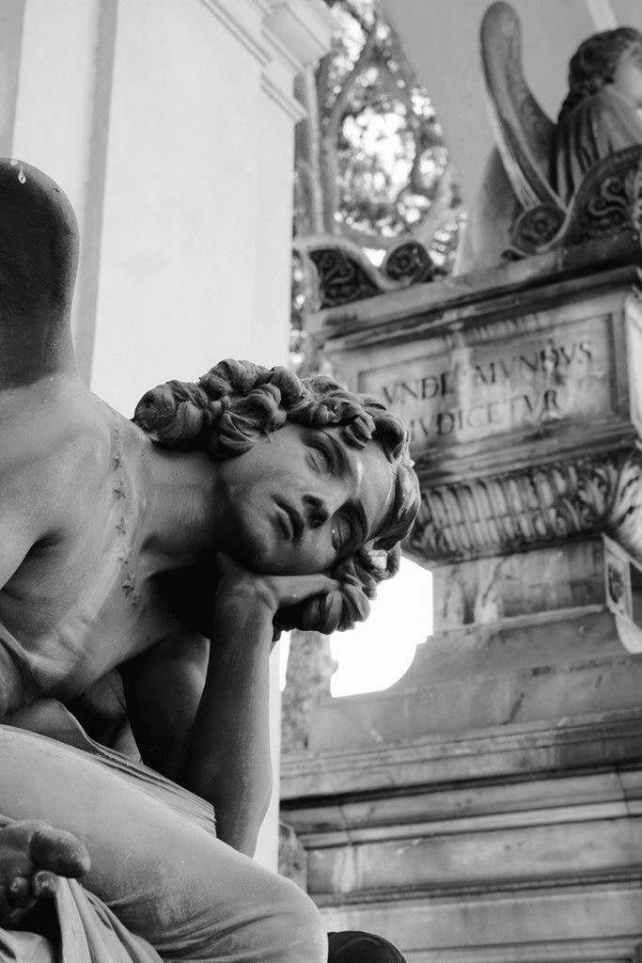
Проблема работы:
Где в человеческом сознании находится граница, переступая через которую личность оказывается в западне собственной психики? И, самое главное, одинаково ли располагается эта граница у обывателей и творческих людей? Какое отражение подобное явление находит в творчестве Цветаевой?

Slide 6
Глава 1: Анализ раннего творчества
Основные темы:
Тема судьбы и наличие фатума. Отношение Цветаевой к образу «Времени». Бог и религия. Символизм, отношение к смерти и принцип двоемирия. Цветаева и образ природы.

Slide 7
«Поэт – вечный эмигрант…»
Тема поэта и поэзии. Предназначение поэта. Уникальность поэта. Рассуждения о судьбе своих стихотворений. Противопоставление поэта и большинства.

Slide 8
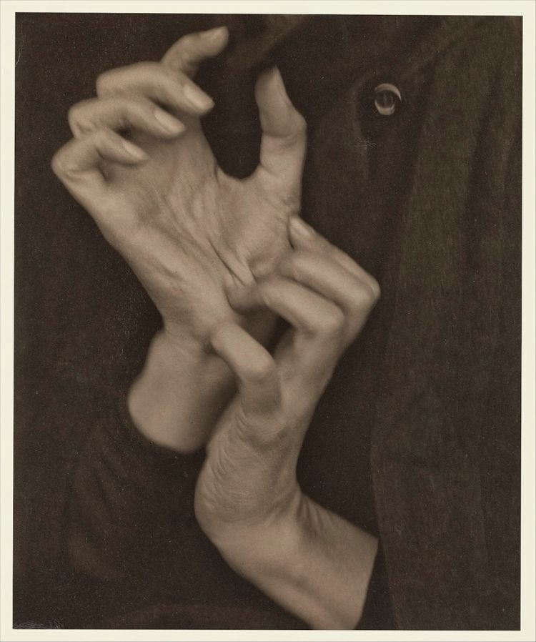
«Любовь для нее была чем-то невозможно сильным, как вдохновение, творчество, захватывающим и не отпускающим до конца…»
Тема любви. Влияние символистов. Стихотворения к Блоку, Парнок, Эфрону, Родзевичу. Сила и приземленность любви. Возвышение Цветаевой избранников.

Slide 9
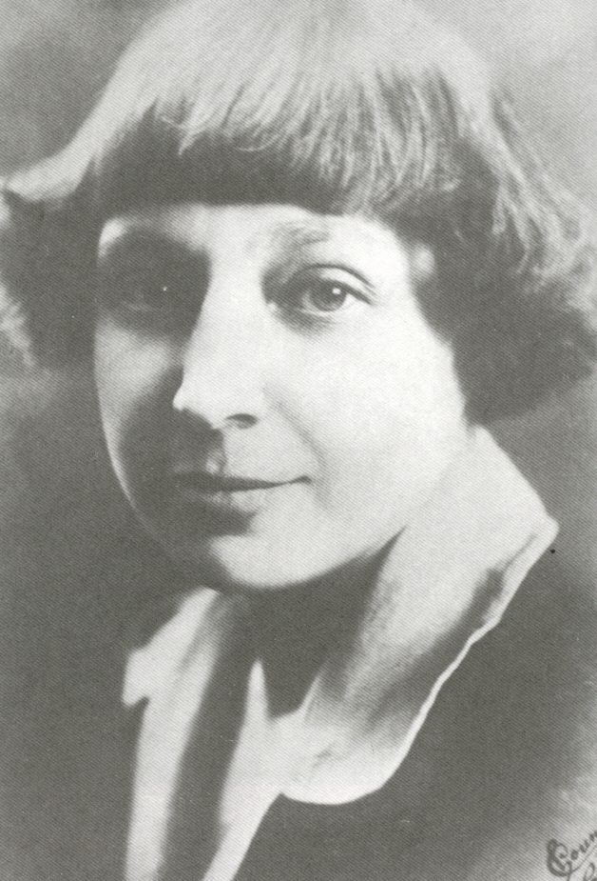
Глава 2: Биография Марины Цветаевой.
Детство.
Родители и феномен «творческой семьи». Ася. Пансион. Музей Ивана Цветаева. Таруса.

Slide 10
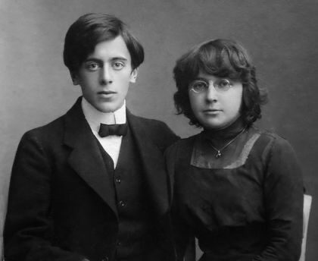
«Марина становилась красавицей…»
Юность.
Коктебель. Цветаева и Эфрон. Революция. Аля и Ирина.

Slide 11
Революционные годы. Эмиграция. Возвращение в Россию. Последние годы.
1
9
4
1

Slide 12
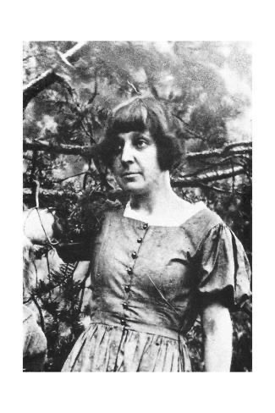
Глава 3: Анализ позднего творчества Марины Цветаевой.
Политика и неприятие мира. «Наша совесть – не ваша совесть…» Библейские мотивы.

Slide 13
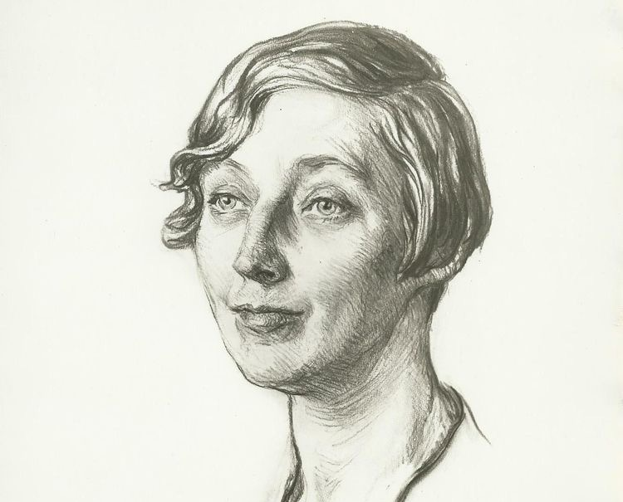
Судьба Чехии. Тема поэта и поэзии. «Отголоски любви». 1940– 1941 года.

Slide 14
Выводы:
Поздняя лирика Цветаевой все больше ориентируется на внешние политические показатели. Конец состояния борьбы.
Поэтический дар и талант приобретают негативную коннотацию. Тема поэта и поэзии кардинально меняет вектор.
Любовь к 1930 – 1940-ым становится для лирической героини Цветаевой невозможной роскошью.
Кажется, что время где-то оказывается сильнее Цветаевой. В последних ее стихотворениях все чаще звучит мотив принятия, смиренности, разочарования и трагизма.

Slide 15
Библиографический сборник:
Цветаева М. И. Полное собрание сочинений в одном томе: классическая и отечественная поэзия / М. И. Цветаева, Е. Г. Басова — Москва: Альфа-книга, 2017. — 1216 с.
Мнухин Л.A. Итоги и истоки: Десять лет спустя. М. Собрание, 2019. — 560 с.
Гаспаров М. Л. Избранные труды. Т II. О стихах. “Снова тучи надо мною…” Методика анализа: статья / М. Л. Гаспаров — М., 1997. — 920 с.
Кудрова И. Гибель Марины Цветаевой: биография / И. Кудрова — Москва: Независимая газета, 1995. — 567 с.
Цветаева А. И. Воспоминания: мемуары / А. И. Цветаева — Москва: АСТ, 2012. — 1163 с.
Белкина М. Скрещение судеб: биография и мемуары / М. Белкина — Москва: Благовест-Рудомино, 1992. — 1172 с.
Эфрон А. С. История жизни, история души: мемуары / А. С. Эфрон — Москва: Возвращение, 2008. — 549 с.
Каган Ю. Марина Цветаева в Москве. Путь к гибели: биография / Ю. Каган — Москва: Отечество, 1992 с. — 612 с.
Фокин П. Е. Цветаева без глянца: литературоведение и критика / Фокин П. Е. — Москва: Амфора, 2008. — 715 с.
Мнухин Л. А. Письма Марины Цветаевой к Анне Тесковой: архив / Л. А. Мнухин — Санкт-Петербург: Спб, 1991. — 578 с.
Эфрон Г. С. Дневники: мемуары / Г. С. Эфрон — Москва: Вагриус, 2007. — 560 с.
Цветаева М. И. Мемуарная проза: мемуары / М. И. Цветаева — Москва: Директ-Медиа, 2018. — 586 с.
Цветаева М. И. В огромном городе моем ночь. Стихотворения 1906 - 1941: стихотворения / М. И. Цветаева — Москва: АСТ, 2018. — 320 с.
Никитин И. С., Надсон, С. Я. Голгофа. Библейские мотивы в русской поэзии: русская классическая проза, поэзия / И. С. Никитин, С. Я. Хадсон — Харьков: Фолио, 2008. — 1243 с.
Бахтин М. М. Вопросы литературы и эстетики: очерки по исторической поэтике / М. М. Бахтин — Москва: Художественная литература, 1975. — 407 с.
Цветаева М. И. Собрание сочинений в 7-х тт.: собрание сочинений. Поэт и время: статья / М. И. Цветаева — Москва: Эллис Лак, 1994. — 15 с.

Slide 16
Спасибо за внимание!

